Slide 1
Nivelul transport

Slide 2
TCP, UDP, TLS, QUIC

Slide 3
Obiective
La finalul cursului, studentul poate: - Explica rolul nivelului transport in arhitectura de retea - Explica mecanismul porturilor si multiplexarea proceselor - Descrie functionarea protocolului TCP - Explica rolul optiunilor TCP (MSS, SACK, window scaling) - Compara TCP si UDP - Intelege rolul TLS/DTLS - Intelege motivatia aparitiei QUIC

Slide 4
Rolul nivelului transport
Identifica un proces specific care comunica in retea
Face legatura intre nivelul retea si nivelul aplicatie
Poate oferi fiabilitate si control al fluxului

Slide 5
Ce probleme rezolva nivelul transport
Identificarea proceselor (porturi)
Multiplexarea comunicatiilor
Controlul fluxului de date
Fiabilitate (optional, in functie de protocol)

Slide 6
Porturi
Mecanismul fundamental la nivel transport
Identifica un capat al comunicatiei
Valori intre 0 si 65535 (16 biti)

Slide 7
Porturi: client vs server
Serverul foloseste un port fix
Portul identifica serviciul
Clientul isi alege un port liber (ephemeral)

Slide 8
Clasificarea porturilor
Porturi well-known: < 1024
Porturi neprivilegiate: >= 1024
Pot fi folosite liber

Slide 9
Exemple de porturi well-known
80 – HTTP
25 – SMTP
21 – FTP
22 – SSH

Slide 10
Protocoale de nivel transport
TCP (Transmission Control Protocol)
UDP (User Datagram Protocol)

Slide 11
TCP vs UDP (idea)
TCP: orientat pe conexiune
UDP: fara conexiune
Alegerea depinde de cerintele aplicatiei

Slide 12
Protocolul TCP
Orientat pe conexiune
Relativ complex
Ofera garantii de transmisie
Overhead mai mare

Slide 13
Structura generala TCP
Transmite date ca stream
Segmenteaza datele
Numeroteaza fiecare segment

Slide 14
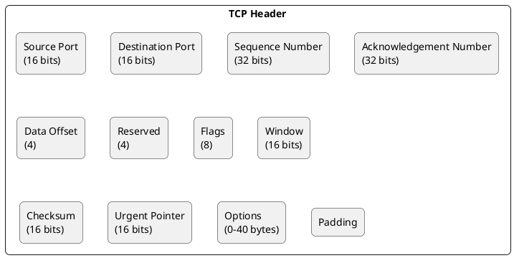
Header-ul TCP (overview)
Contine informatii de control
Permite fiabilitate si controlul fluxului

Slide 15
TCP: porturi
Source port (16 biti)
Destination port (16 biti)
Identifica procesele implicate

Slide 16
TCP: numerotarea segmentelor
Sequence number (32 biti)
Acknowledgement number (32 biti)
Permit detectarea pierderilor si reordonarea

Slide 17
TCP: campuri de control
Data offset
Camp rezervat
Flag-uri

Slide 18
Flag-uri TCP (1)
SYN – initiere conexiune
ACK – confirmare primire
FIN – inchidere controlata

Slide 19
Flag-uri TCP (2)
RST – inchidere fortata
PSH – livrare imediata
URG – date urgente

Slide 20
Flag-uri TCP (3)
ECE, CWR – controlul congestiei
Congestia apare cand reteaua este supraincarcata

Slide 21
TCP: controlul fluxului
Window (16 biti)
Specifica cat poate primi receptorul
Ajustabil dinamic

Slide 22
TCP: integritatea datelor
Checksum pe header si date
Include pseudo-header IP

Slide 23
Optiuni TCP – de ce exista?
TCP este extensibil
Optiunile permit adaptarea la retele moderne
Negociate in handshake (SYN)

Slide 24
Structura optiunilor TCP
Kind (1 byte)
Length (1 byte)
Data (parametri specifici)

Slide 25
MSS – Maximum Segment Size
Dimensiunea maxima a datelor utile
MSS + header = MTU
Previne fragmentarea IP
Transmis doar in SYN

Slide 26
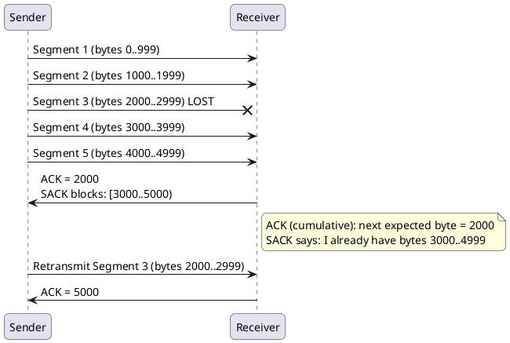
Selective Acknowledgement (SACK)
TCP clasic confirma cumulativ
SACK confirma intervale de date
Reduce retransmisiile inutile
Necesita negociere (SACK permitted)

Slide 27
Window scaling
Campul window este limitat la 16 biti
Scaling introduce un factor de multiplicare
Esential pentru retele rapide

Slide 28
TCP timestamps
TSval si TSecr
Estimare RTT
Detectie segmente vechi (PAWS)

Slide 29
TCP Fast Open
Permite trimiterea de date in SYN
Reduce latența de conectare
Necesita suport bilateral

Slide 30
NOP si End of Option List
NOP: aliniere si delimitare
End of list: sfarsitul optiunilor

Slide 31
Mecanisme TCP (overview)
Stabilirea conexiunii
Terminarea conexiunii
Fiabilitate
Controlul fluxului

Slide 32
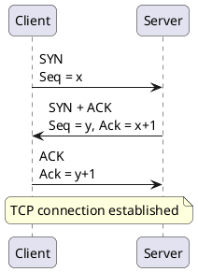
Stabilirea conexiunii TCP
Three-way handshake
Schimbul numerelor initiale de secventa

Slide 33
TCP Fast Open (context)
Reduce handshake-ul clasic
Datele pot fi trimise mai devreme

Slide 34
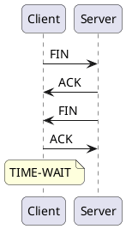
Terminarea conexiunii TCP
Inchidere controlata (4 segmente)
Inchidere fortata (RST)

Slide 35
Fiabilitate in TCP
Fiecare segment este confirmat
Retransmisii la pierdere
Reordonare pe baza numerelor de secventa

Slide 36
Controlul fluxului (detaliere)
Window indica capacitatea receptorului
Se poate modifica pe parcursul conexiunii

Slide 37
Stari ale unui socket TCP
Reflecta starea conexiunii
Vizibile la nivel OS

Slide 38
Stari TCP (1)
CLOSED
LISTEN
ESTABLISHED
FIN-WAIT-1

Slide 39
Stari TCP (2)
FIN-WAIT-2
CLOSE-WAIT
LAST-ACK
CLOSING
TIME-WAIT

Slide 40
Protocoale bazate pe TCP
HTTP (1.1, 2)
FTP
SMTP
Alte protocoale de aplicatie

Slide 41
Protocolul UDP
Fara conexiune
Simplu
Rapid
Overhead minim

Slide 42
UDP: unitatea de transfer
Datagrama
Mesaje independente

Slide 43
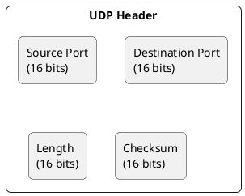
Header-ul UDP
Source port
Destination port
Length
Checksum

Slide 44
Checksum UDP
Valideaza integritatea datelor
Optional in IPv4
Obligatoriu in IPv6

Slide 45
Protocoale bazate pe UDP
DNS
DHCP
TFTP
SNMP

Slide 46
TCP vs UDP (comparatie)
TCP: fiabil, ordonat, stream
UDP: rapid, neordonat, mesaje
Alegerea depinde de aplicatie

Slide 47
UDP vs TCP sub pierderi (context)
In retele reale pot aparea pierderi de pachete
UDP nu ofera mecanisme de corectie
TCP retransmite automat segmentele pierdute
Diferenta este vizibila la nivel aplicatie

Slide 48
Scenariu: UDP vs TCP cu pierderi in Mininet
Folosim Mininet pentru a simula o retea cu pierderi
Introducem loss artificial pe link-uri
Comparam comportamentul aplicatiilor UDP si TCP
Topologie: - h1 — s1 — h2 - loss configurabil pe link-uri

Slide 49
Ce urmarim in scenariu
UDP:
nu toate mesajele ajung la destinatie
aplicatia observa lipsuri
TCP:
aplicatia primeste stream complet
retransmisiile sunt transparente

Slide 50
De ce Mininet
Este deja folosit in cursurile anterioare
Permite control fin al conditiilor de retea
Evitam introducerea unui tool nou
Simulam pierderi fara a modifica aplicatiile

Slide 51
Rulare scenariu UDP vs TCP (Mininet)
Se porneste un receiver pe h2
Se trimit mesaje de pe h1
Se repeta testul pentru UDP si TCP
Se observa diferenta in output
[SCENARIO] c8-assets/scenario-udp-vs-tcp-loss-mininet/

Slide 52
De ce este nevoie de TLS
TCP si UDP transmit date in clar
Atacatorul poate intercepta traficul

Slide 53
TLS si DTLS
TLS: peste TCP
DTLS: peste UDP
Ofera criptare si integritate

Slide 54
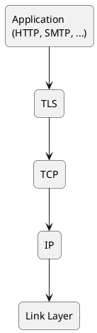
TLS in stack-ul TCP/IP
Ruleaza intre transport si aplicatie

Slide 55
TLS – concepte de baza
Schimb securizat de chei
Criptare simetrica pentru date

Slide 56
Protocoale TLS
Handshake
Cipher negotiation
Alerts
Data

Slide 57
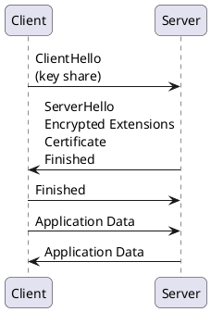
TLS 1.3 (idea)
Handshake simplificat
Latența redusa
Securitate imbunatatita

Slide 58
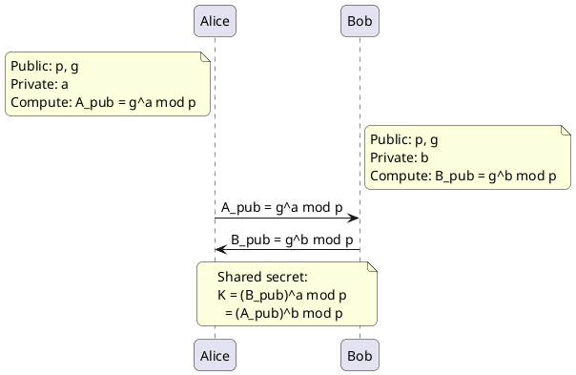
Diffie-Hellman (idea)
Schimb de chei pe canal nesigur
Baza criptografiei moderne

Slide 59
QUIC
Protocol modern de nivel transport
Ruleaza peste UDP
Integreaza securitatea

Slide 60
De ce QUIC?
Reduce latența
Evita limitarile TCP clasice
Baza HTTP/3

Slide 61
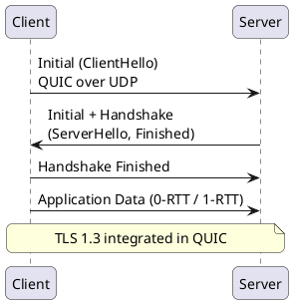
Stabilirea unei conexiuni QUIC
0-RTT sau 1-RTT
Securitate integrata

Slide 62
Recapitulare
Nivelul transport conecteaza rețeaua cu aplicatia
TCP: fiabil, complex
UDP: rapid, simplu
TLS securizeaza transportul
QUIC reprezinta evolutia moderna

